Slide 1
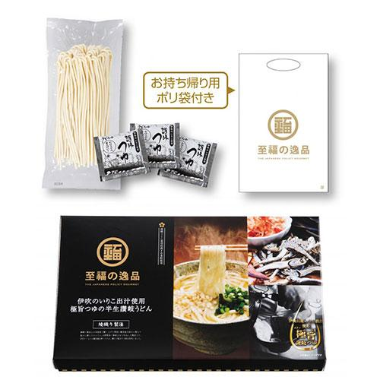
【提案書】
至福の逸品 綾織り製法熟成半生讃岐うどん3人前(伊吹のいりこだし極旨つゆ付) ※税率8％
伊吹島の沖合で漁獲されたカタクチイワシを加工した煮干魚類「伊吹いりこ」を贅沢に使用した極旨つゆともちもちとしたコシのある讃岐うどんとの相性は抜群！贈答用などにおすすめです。
特徴
納期
納期スペース
仕様
包装 : 化粧箱入り
注意事項 : 賞味期間：120日間(常温)
備考 : ＜セット内容＞ 半生うどん300g×1 つゆ25ml×3
お見積
お見積りスペース

